Slide 1

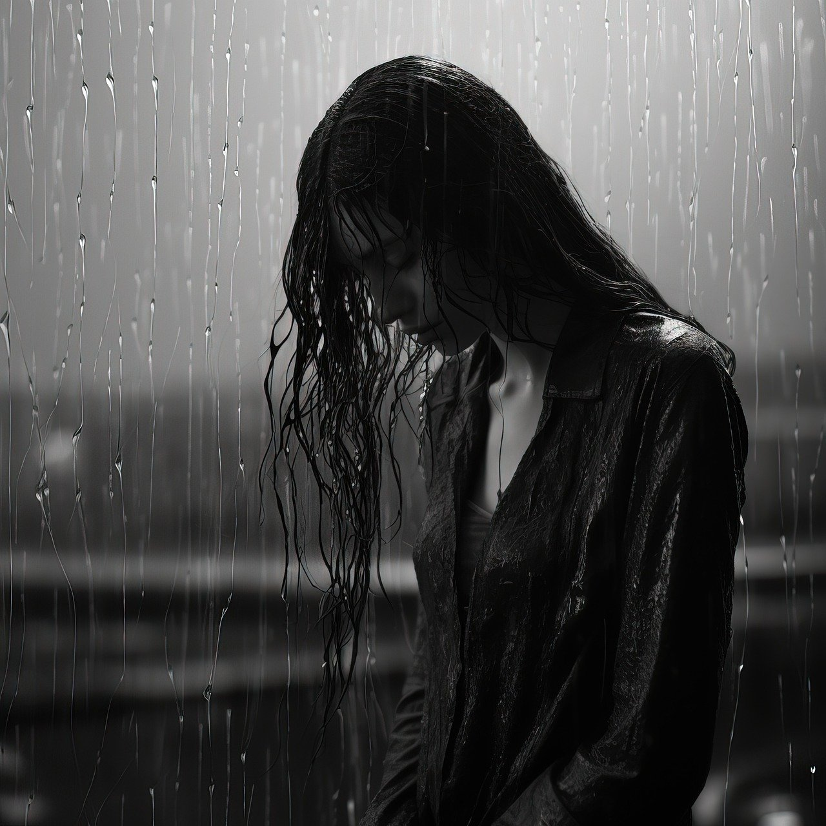

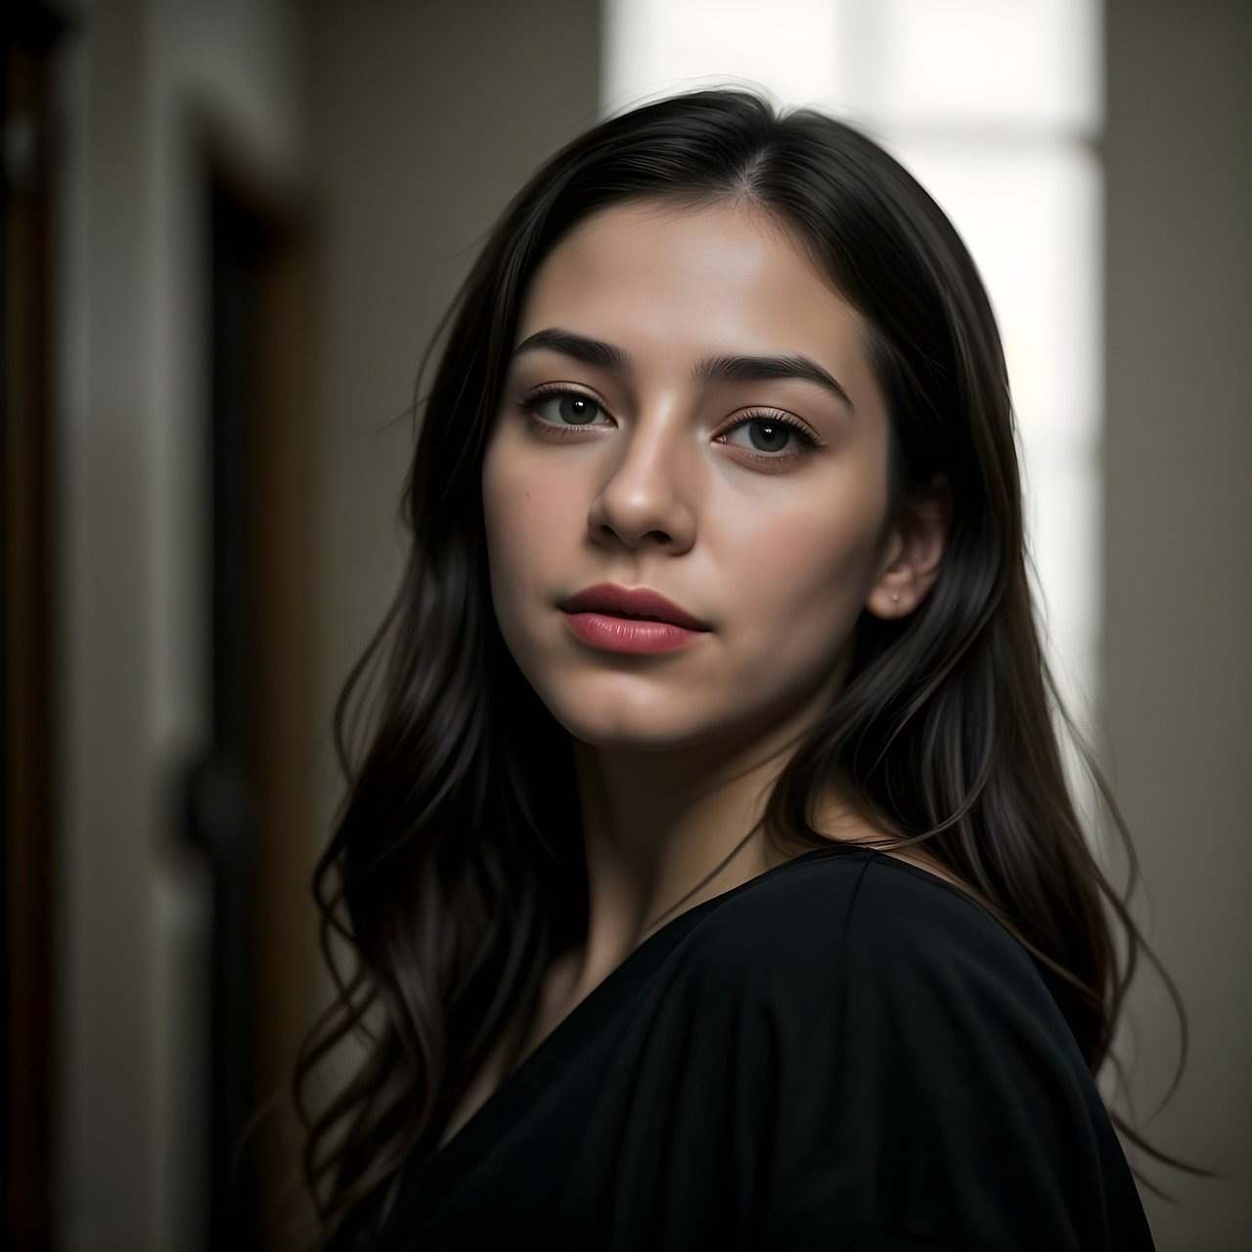
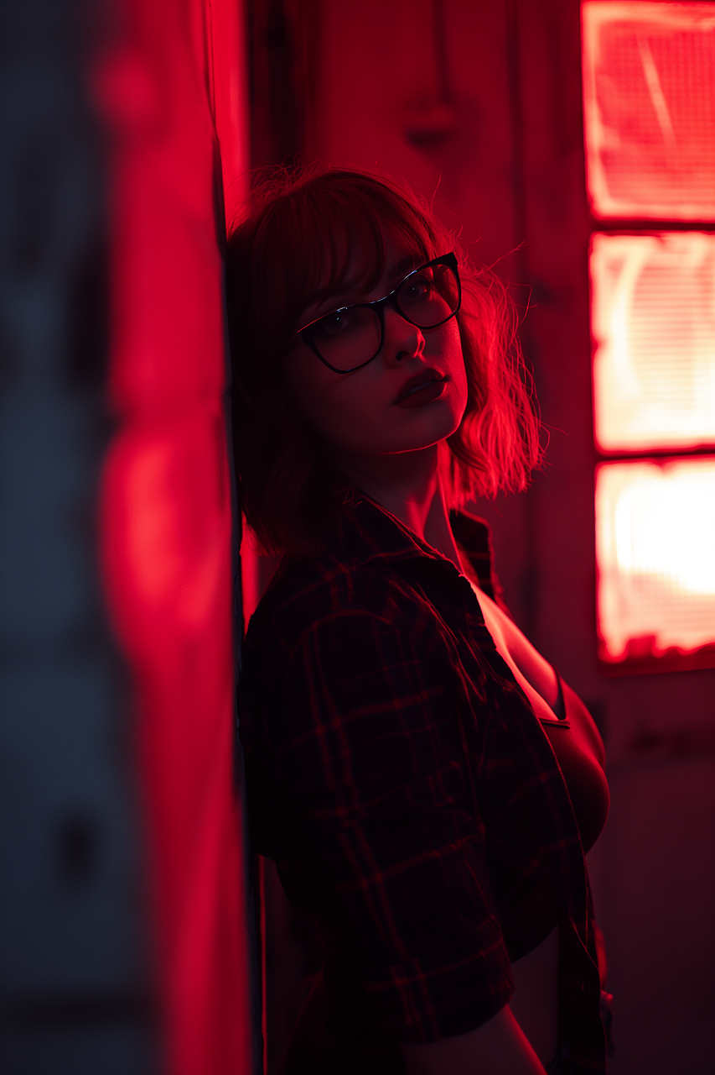
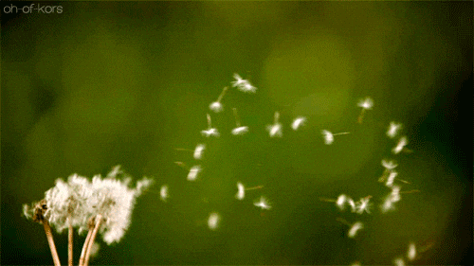
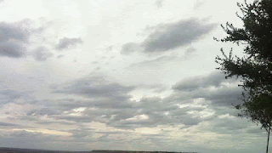

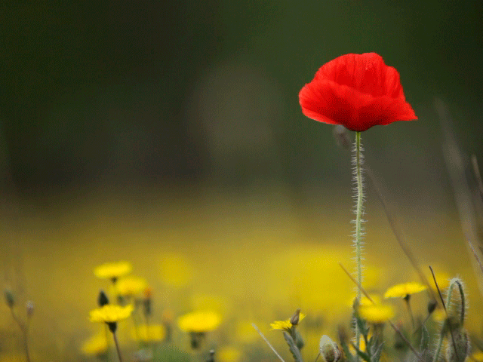

Si
supieras
Tengo alas poderosas
para meterme en tus sueños
Tengo una cadera vigorosa.
para sostenerte en silencio
y que no sientas las horas
cuando te poseo.
Tengo una boca carnosa,
un vientre de fuego, y unas ansias que no reposan para cumplir tus deseos.
Conozco cada pliegue de tu rosa,
he tenido en mi lengua la exquisita
humedad de su aroma,
he olido tu ropa
y he estado como un desvelo
en la soledad de tu alcoba.
Por eso te quiero!
Porque cuando en la cama te arropas, cuando quedas en silencio
invocas mi olor de hombre y te abres en secreto a recibir mis.
Y voy ¡y te tengo!
y gimes, y gozas,
creyendo que es etéreo
mi cuerpo que a gotas
te va regando el cielo
con luceros que explotan
en cada poro de tu piel Me vuelves loco tesoro mío no puedo dejar de pensarte en cada instante de mi vida.
jrvg
jrvallegomez@outlook.es

Slide 2







¿Te ha gustado?
Puedes ver más entrando
Aquí
Además puedes recibir powerpoints en tu correo electrónico suscribiéndote aquí:
…

